Slide 1

FreeRTOS
FreeRTOS中断管理
“原子哥”在线教学平台：www.yuanzige.com
技术支持论坛： http://www.openedv.com/forum.php

Slide 2
FreeRTOS
1，什么是中断？（了解）
2，中断优先级分组设置（熟悉）
3，中断相关寄存器（熟悉）
4，FreeRTOS中断管理实验（掌握）
5，课堂总结（掌握）
“原子哥”在线教学平台：www.yuanzige.com
技术支持论坛： http://www.openedv.com/forum.php

Slide 3
FreeRTOS
1，什么是中断？（了解）
简介：让CPU打断正常运行的程序，转而去处理紧急的事件（程序），就叫中断
上课
中断执行机制，可简单概括为三步：
1，中断请求
外设产生中断请求（GPIO外部中断、定时器中断等）
2，响应中断
CPU停止执行当前程序，转而去执行中断处理程序（ISR）
中断
上厕所
3，退出中断
执行完毕，返回被打断的程序处，继续往下执行
“原子哥”在线教学平台：www.yuanzige.com
技术支持论坛： http://www.openedv.com/forum.php

Slide 4
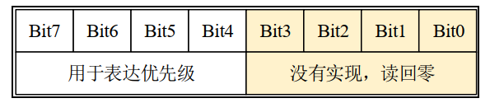
FreeRTOS
2，中断优先级分组设置（熟悉）
ARM Cortex-M 使用了 8 位宽的寄存器来配置中断的优先等级，这个寄存器就是中断优先级配置寄存器
但STM32，只用了中断优先级配置寄存器的高4位 [7 : 4]，所以STM32提供了最大16级的中断优先等级
STM32 的中断优先级可以分为抢占优先级和子优先级
抢占优先级： 抢占优先级高的中断可以打断正在执行但抢占优先级低的中断
子优先级：当同时发生具有相同抢占优先级的两个中断时，子优先级数值小的优先执行
注意：中断优先级数值越小越优先
“原子哥”在线教学平台：www.yuanzige.com
技术支持论坛： http://www.openedv.com/forum.php

Slide 5
FreeRTOS
2，中断优先级分组设置（熟悉）
一共有 5 种分配方式，对应着中断优先级分组的 5 个组
优先级分组 | 抢占优先级 | 子优先级 | 优先级配置寄存器高 4 位
NVIC_PriorityGroup_0 | 0 级抢占优先级 | 0-15 级子优先级 | 0bit 用于抢占优先级 4bit 用于子优先级
NVIC_PriorityGroup_1 | 0-1 级抢占优先级 | 0-7 级子优先级 | 1bit 用于抢占优先级 3bit 用于子优先级
NVIC_PriorityGroup_2 | 0-3 级抢占优先级 | 0-3 级子优先级 | 2bit 用于抢占优先级 2bit 用于子优先级
NVIC_PriorityGroup_3 | 0-7 级抢占优先级 | 0-1 级子优先级 | 3bit 用于抢占优先级 1bit 用于子优先级
NVIC_PriorityGroup_4 | 0-15 级抢占优先级 | 0 级子优先级 | 4bit 用于抢占优先级 0bit 用于子优先级
在HAL_Init中设置
通过调用函数HAL_NVIC_SetPriorityGrouping(NVIC_PRIORITYGROUP_4）即可完成设置
FreeRTOS官网关于中断说明：https://www.freertos.org/RTOS-Cortex-M3-M4.html
“原子哥”在线教学平台：www.yuanzige.com
技术支持论坛： http://www.openedv.com/forum.php

Slide 6
FreeRTOS
2，中断优先级分组设置（熟悉）
特点：
1、低于configMAX_SYSCALL_INTERRUPT_PRIORITY优先级的中断里才允许调用FreeRTOS 的API函数
2、建议将所有优先级位指定为抢占优先级位，方便FreeRTOS管理
（调用函数HAL_NVIC_SetPriorityGrouping(NVIC_PRIORITYGROUP_4)
3、中断优先级数值越小越优先，任务优先级数值越大越优先
0
31
优先级
1
30
2
29
… …
… …
14
1
15
0
中断优先级
任务优先级
“原子哥”在线教学平台：www.yuanzige.com
技术支持论坛： http://www.openedv.com/forum.php

Slide 7
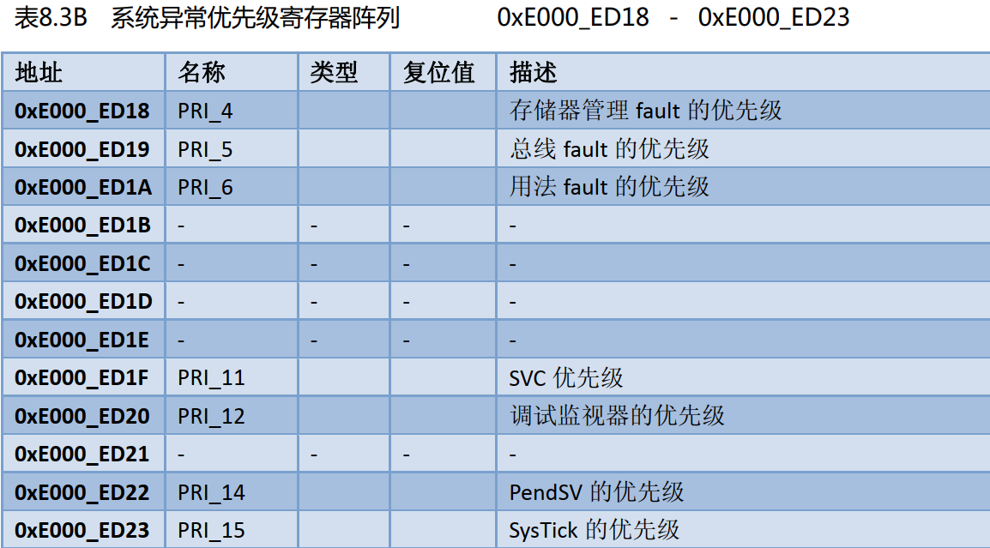
FreeRTOS
3，中断相关寄存器（熟悉）
三个系统中断优先级配置寄存器，分别为 SHPR1、 SHPR2、 SHPR3
SHPR1寄存器地址：0xE000ED18
SHPR2寄存器地址：0xE000ED1C
SHPR3寄存器地址：0xE000ED20
表出自：《Cortex M3权威指南(中文)》第286页
“原子哥”在线教学平台：www.yuanzige.com
技术支持论坛： http://www.openedv.com/forum.php

Slide 8


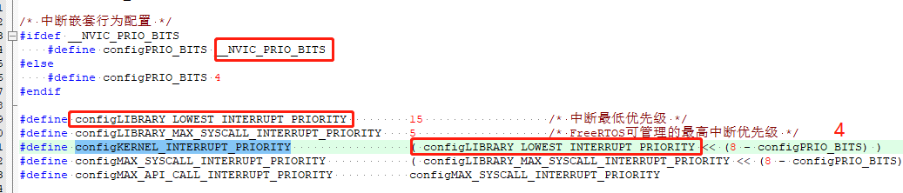
FreeRTOS
FreeRTOS如何配置PendSV和Systick中断优先级？
所以：PendSV和SysTick设置最低优先级
设置最低：保证系统任务切换不会阻塞系统其他中断的响应
“原子哥”在线教学平台：www.yuanzige.com
技术支持论坛： http://www.openedv.com/forum.php

Slide 9
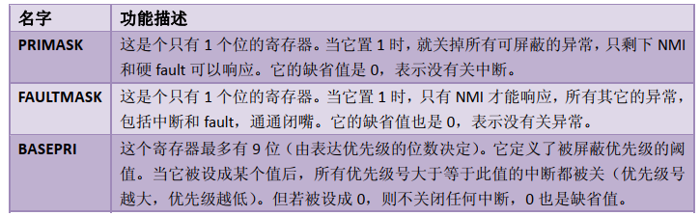
FreeRTOS
3，中断相关寄存器（熟悉）
三个中断屏蔽寄存器，分别为 PRIMASK、 FAULTMASK 和BASEPRI
FreeRTOS所使用的中断管理就是利用的BASEPRI这个寄存器
BASEPRI：屏蔽优先级低于某一个阈值的中断
比如： BASEPRI设置为0x50，代表中断优先级在5~15内的均被屏蔽，0~4的中断优先级正常执行
“原子哥”在线教学平台：www.yuanzige.com
技术支持论坛： http://www.openedv.com/forum.php

Slide 10
FreeRTOS
3，中断相关寄存器（熟悉）
BASEPRI：屏蔽优先级低于某一个阈值的中断，当设置为0时，则不关闭任何中断
关中断程序示例：
#define portDISABLE_INTERRUPTS() vPortRaiseBASEPRI()
static portFORCE_INLINE void vPortRaiseBASEPRI( void )
{
uint32_t ulNewBASEPRI = configMAX_SYSCALL_INTERRUPT_PRIORITY;
__asm
{
msr basepri, ulNewBASEPRI
dsb
isb
}
}
#define configMAX_SYSCALL_INTERRUPT_PRIORITY ( configLIBRARY_MAX_SYSCALL_INTERRUPT_PRIORITY << (8 - configPRIO_BITS) )
#define configLIBRARY_MAX_SYSCALL_INTERRUPT_PRIORITY 5 /* FreeRTOS可管理的最高中断优先级 */
中断优先级在5 ~ 15的全部被关闭
“原子哥”在线教学平台：www.yuanzige.com
技术支持论坛： http://www.openedv.com/forum.php

Slide 11
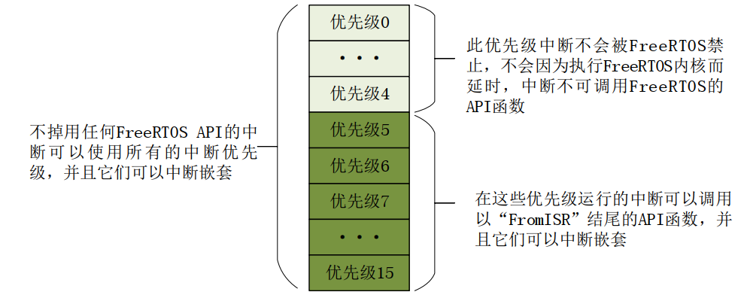
FreeRTOS
3，中断相关寄存器（熟悉）
当BASEPRI设置为0x50时：
在中断服务函数中调度FreeRTOS的API函数需注意：
1、中断服务函数的优先级需在FreeRTOS所管理的范围内
2、在中断服务函数里边需调用FreeRTOS的API函数，必须使用带“FromISR”后缀的函数
“原子哥”在线教学平台：www.yuanzige.com
技术支持论坛： http://www.openedv.com/forum.php

Slide 12
FreeRTOS
3，中断相关寄存器（熟悉）
BASEPRI：屏蔽优先级低于某一个阈值的中断，当设置为0时，则不关闭任何中断
开中断程序示例：
#define portENABLE_INTERRUPTS() vPortSetBASEPRI( 0 )
static portFORCE_INLINE void vPortSetBASEPRI( uint32_t ulBASEPRI )
{
__asm
{
msr basepri, ulBASEPRI
}
}
FreeRTOS中断管理就是利用BASEPRI寄存器实现的
“原子哥”在线教学平台：www.yuanzige.com
技术支持论坛： http://www.openedv.com/forum.php

Slide 13
FreeRTOS
1，什么是中断？（了解）
2，中断优先级分组设置（熟悉）
3，中断相关寄存器（熟悉）
4，FreeRTOS中断管理实验（掌握）
5，课堂总结（掌握）
“原子哥”在线教学平台：www.yuanzige.com
技术支持论坛： http://www.openedv.com/forum.php

Slide 14
FreeRTOS
4，FreeRTOS中断管理实验（掌握）
1、实验目的：学会使用FreeRTOS的中断管理！
本实验会使用两个定时器，一个优先级为4，一个优先级为6，注意：系统所管理的优先级范围：5~15，
现象：两个定时器每1s，打印一段字符串，当关中断时，停止打印，开中断时持续打印。
2、实验设计：将设计2个任务：start_task、task1
2个任务的功能如下：
start_task
用来创建task1任务
task1
中断测试任务，任务中将调用关中断和开中断函数来体现对中断的管理作用！
“原子哥”在线教学平台：www.yuanzige.com
技术支持论坛： http://www.openedv.com/forum.php

Slide 15
FreeRTOS
5，课后总结
查看《 FreeRTOS中断管理》脑图
“原子哥”在线教学平台：www.yuanzige.com
技术支持论坛： http://www.openedv.com/forum.php

Slide 16

FreeRTOS
版权所有：广州市星翼电子科技有限公司
天猫店铺：https://zhengdianyuanzi.tmall.com
“原子哥”在线教学平台：www.yuanzige.com
技术支持论坛： http://www.openedv.com/forum.php

